Slide 1
Wniosek o dofinansowanie wraz z wymaganymi załącznikami, kwalifikowalność wydatków
Seminarium informacyjne dla wnioskodawców aplikujących
w Działaniu 6.11. Infrastruktura turystyki w programie Fundusze Europejskie dla Pomorza 2021-2027
(infrastruktura turystyki kajakowej)
Gdańsk 14 listopada 2025 roku

Slide 2
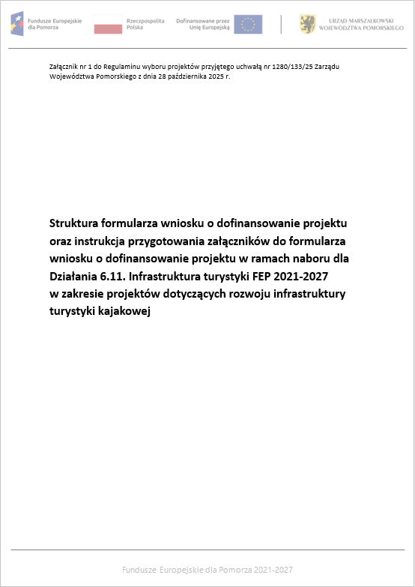

Slide 3
Załączniki do formularza wniosku o dofinansowanie
Załącznik nr 1. Studium Wykonalności;
Załączniki nr 2. Dokumenty dotyczące oddziaływania projektu na środowisko, w tym:
Załącznik nr 2.1 Informacja o wpływie projektu na środowisko,
Załącznik nr 2.2 Dokumenty z procedury oceny oddziaływania na środowisko (jeśli dotyczy),
Załącznik nr 2.3 Zaświadczenie organu odpowiedzialnego za monitorowanie obszarów Natura 2000 (jeśli dotyczy);
Załącznik nr 3. Dokumenty dotyczące zakresu rzeczowego inwestycji (jeśli dotyczy);
Załącznik nr 4. Dokumenty poświadczające zaangażowanie Partnerów w realizację projektu (jeśli dotyczy);
Załącznik nr 5. Dokumenty określające status prawny Wnioskodawcy i Partnerów projektu (jeśli dotyczy);
Załącznik nr 6. Informacje niezbędne do ubiegania się o pomoc de minimis lub pomoc inną niż pomoc de minimis (jeśli dotyczy);
Załącznik nr 7. Oświadczenia Wnioskodawcy;
Załącznik nr 9. Załączniki dodatkowe m.in. Pełnomocnictwa (jeśli dotyczy) .

Slide 4
Sposób składania załączników do wniosku
Załączniki tylko w formie elektronicznej;
Wszystkie załączniki wytworzone przez Beneficjenta muszą być podpisane elektronicznie;
Dany załącznik do wniosku co do zasady musi stanowić jeden plik o rozmiarze nieprzekraczającym 25MB – w przypadku większej liczby dokumentów składających się na dany załącznik wymagane będzie dostarczenie pliku w formacie ZIP, RAR lub równoważnym, w którym zostaną one spakowane.

Slide 5
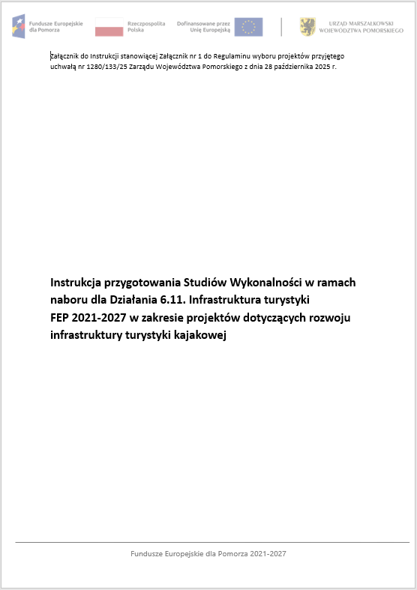
Załącznik 1 Studium wykonalności

Slide 6
Załącznik 1 Studium wykonalności
Na etapie składania wniosku o dofinansowanie projektu Wnioskodawca będzie musiał dostarczyć dokument składający się z następujących elementów:
Studium Wykonalności (w wersji elektronicznej w formacie nie stanowiącym skanu dokumentu), arkusza kalkulacyjnego (w wersji elektronicznej w formacie XLS lub równoważnym), zawierającego tabele oraz wyliczenia do analizy finansowej oraz analizy kosztów i korzyści.
Analiza finansowa przedstawiona w ramach Studium Wykonalności powinna zawierać rozdział/podrozdział opisujący przyjęte do wyliczeń założenia, a także rozdział/podrozdział, w którym ujęte zostanie podsumowanie przedstawiające najważniejsze wyniki przeprowadzonej analizy. Dodatkowo niezbędnym elementem dostarczanym na etapie składania wniosku będzie arkusz kalkulacyjny, zawierający wszystkie wymagane wyliczenia, o których mowa w Studium Wykonalności. Muszą one zawierać jawne (nieukryte) i działające formuły przedstawiające przeprowadzone analizy i ich wyniki.
Przy sporządzaniu Studium Wykonalności, w szczególności w zakresie prowadzonych analiz finansowych należy bazować na zapisach Wytycznych dotyczących zagadnień związanych z przygotowaniem projektów inwestycyjnych, w tym hybrydowych na lata 2021-2027 (dalej: Wytyczne dot. przygotowania projektów inwestycyjnych).
W przypadku projektów, których wartość kosztów kwalifikowalnych w dniu złożenia wniosku o dofinansowanie była równa lub większa od 50 mln złotych należy zachować pełną zgodność z tym dokumentem. W przypadku projektów mniejszych – wszystkie przeprowadzone analizy powinny być przygotowane w taki sposób, by w trakcie oceny możliwa była weryfikacja kryteriów wykonalności finansowej Analiza finansowa.

Slide 7
Załącznik 1 Studium wykonalności
Zalecana struktura Studium Wykonalności
1. Uzasadnienie i opis zakresu rzeczowego projektu
1.1. Opis potrzeby realizacji projektu
1.2. Analiza różnych wariantów realizacji projektu i jego identyfikacja
1.3. Szczegółowy opis przedmiotu projektu
1.4. Zgodność projektu z logiką interwencji Programu
2. Uwarunkowania realizacji projektu
2.1. Opis wnioskodawcy i realizatorów projektu
2.2. Opis sposobu realizacji i zarządzania projektem
2.3. Zgodność projektu z zasadami horyzontalnymi
3. Analiza finansowa projektu
3.1. Określenie założeń do analizy finansowej
3.2. Analiza finansowa
Całkowite nakłady inwestycyjne
Kalkulacja przychodów
Kalkulacja kosztów
Rachunek zysków i strat
Zestawienie przepływów pieniężnych projektu
Wyliczenie wskaźników finansowej efektywności projektu
Struktura finansowania

Slide 8
Załącznik 1 Studium wykonalności
1.1. Opis potrzeby realizacji projektu
Opis potrzeby realizacji projektu to kluczowy element studium, który daje podstawę do rozważenia możliwości sfinansowania danego projektu. Należy w nim przedstawić problemy interesariuszy projektu, które dany projekt ma rozwiązać, jak również pilność proponowanych działań.
W szczególności należy uzasadnić potrzebę i pilność odnośnie zdiagnozowanych braków infrastrukturalnych w kontekście domykania szlaków, rozumianego jako zagęszczenie sieci infrastruktury kajakowej na priorytetowych i rekomendowanych szlakach kajakowych bądź ich odcinkach wskazanych w Planie przedsięwzięcia „Pomorskie Szlaki Kajakowe. Etap II” w stosunku do istniejącej infrastruktury.
1.2. Analiza różnych wariantów realizacji projektu i jego identyfikacja
Analiza wariantów projektu jest decydująca dla właściwej identyfikacji zakresu projektu oraz wyboru najbardziej opłacalnego rozwiązania technicznego.
Wybierając możliwe warianty realizacji projektu, należy zwrócić uwagę, czy faktycznie przyczyniają się one do określenia różnych zakresów i możliwości realizacji projektu. Kluczowe jest, aby skupić się na ograniczonej liczbie istotnych i technicznie wykonalnych opcji, z uwzględnieniem oczekiwań wynikających z postanowień FEP 2021-2027, SZOP i kryteriów wyboru projektów dla Działania 6.11. Infrastruktura turystyki w zakresie projektów dotyczących rozwoju infrastruktury turystyki kajakowej.
Dla ułatwienia wyboru wariantów, należy odpowiedzieć na dwa podstawowe pytania:
Czy wariant wybrany do realizacji poprzedzony został analizą popytu i oceną potrzeb w celu ograniczenia ryzyka nieefektywności?
Czy wariant wybrany do realizacji bierze pod uwagę inne projekty realizowane na sąsiadujących obszarach w celu uniknięcia nakładania się i konkurencji?

Slide 9
Załącznik 1 Studium wykonalności
1.3. Szczegółowy opis przedmiotu projektu
Dokonując opisu przedmiotu projektu należy m.in.:
opisać wszystkie planowane w ramach projektu zadania, w tym planowane do zakupu wyposażenie, jak również działania uzupełniające (np. działania służące likwidacji barier architektonicznych umożliwiające dostęp osobom ze specjalnymi potrzebami oraz służące poprawie dostępności cyfrowej i informacyjno-komunikacyjnej, w szczególności w oparciu o projektowanie uniwersalne lub zastosowanie racjonalnego usprawnienia, zagospodarowanie terenu, w szczególności nasadzenia zieleni, elementy małej architektury, działania sprzyjające adaptacji do zmian klimatu poprzez zastosowanie błękitno-zielonej infrastruktury, działania służące zmniejszeniu energochłonności infrastruktury i przyczyniające się do zmniejszenia kosztów jej utrzymania i osiągnięcia neutralności klimatycznej) z uwzględnieniem zastosowanych rozwiązań techniczno-technologicznych wskazując przede wszystkim ich zakres, skalę, a także najważniejsze parametry techniczne i kosztowe, wskazując przy tym:
podział na wydatki kwalifikowalne i niekwalifikowalne do dofinansowania;
przyporządkowanie im rodzaju zezwolenia realizacyjnego (np. pozwolenie na budowę, zgłoszenie budowy, brak wymogu uzyskania zezwolenia);
podział na wydatki objęte i nie objęte zasadami pomocy publicznej lub pomocy de minimis, wraz z przypisaniem im konkretnych schematów pomocy publicznej w ramach których zostaną one poniesione;

Slide 10
Załącznik 1 Studium wykonalności
1.3. Szczegółowy opis przedmiotu projektu
Dokonując opisu przedmiotu projektu należy m.in.:
rodzaj i zakres planowanych wydatków w ramach promocji projektu, z uwzględnieniem minimalnych wymagań dotyczących działań promocyjnych;
jasno przedstawić jego lokalizację (w razie potrzeby dołączając niezbędne mapki, szkice sytuacyjne, które w sposób przejrzysty i czytelny obrazują miejsce realizacji projektu) wraz z podaniem numerów działek na których realizowana będzie inwestycja oraz wskazaniem tytułu prawnego do dysponowania poszczególnymi nieruchomościami;
Uwzględnić w nim szczegółowe uwarunkowania określone dla Działania 6.11 Infrastruktura turystyki w zakresie projektów dotyczących rozwoju infrastruktury turystyki kajakowej aby umożliwić ocenę projektu w ramach kryterium wykonalności rzeczowej Zakres rzeczowy projektu. W szczególności należy uwzględnić „Wytyczne dla zagospodarowania szlaków kajakowych w województwie pomorskim” w zakresie minimalnych wymagań odnoszących się do typologii obiektów i ich przeznaczenia;
uwzględnić dodatkowe uzasadnienie w przypadku remontu infrastruktury.
w przypadku projektu rozliczanego obligatoryjnie za pomocą uproszczonych metod rozliczania w oparciu o art. 53 ust. 3 lit. b rozporządzenia ogólnego, tj. projekt budżetu, zawrzeć kalkulację określenia kwoty ryczałtowej dla każdego zadania.
W ramach niniejszego podrozdziału należy także wskazać oraz precyzyjnie i szczegółowo uzasadnić, w oparciu o konkretne dane, czy w projekcie występuje lub może wystąpić pomoc publiczna.
Analizy należy dokonać w oparciu o przesłanki wskazane w pkt 5.5. regulaminu wyboru projektów.

Slide 11
Załącznik 1 Studium wykonalności
1.4. Zgodność projektu z logiką interwencji Programu
W ramach niniejszego podrozdziału należy odnieść się do następujących kryteriów strategicznych dla Działania 6.11 Infrastruktura turystyki w zakresie projektów dotyczących rozwoju infrastruktury turystyki kajakowej.
1.4.1. Profil projektu
Należy opisać sposób, w jaki założenia, cele i zakres przedmiotowego projektu wpisują się w wyzwania, zakres i ukierunkowanie celu szczegółowego 4 (vi) i Działania 6.11. Kluczowy dla oceny będzie aspekt przyczyniania się projektu do rozwoju turystyki kajakowej w procesie zwiększania spójności społecznej województwa tj.:
a. tworzenia/rozwijania produktów i usług turystycznych w ramach zintegrowanej oferty turystyki kajakowej, wykorzystujących efekt współpracy i synergii w ramach współpracy międzysektorowej (m.in. w obszarze kultury, nauki, edukacji, integracji społecznej, rozrywki).
b. zapewnienia oferty dedykowanej osobom dotkniętym/zagrożonym ubóstwem i wykluczeniem społecznym oraz ich rodzinom,
c. aktywizacji gospodarczej (np. w zakresie tworzenia nowych miejsc pracy),
d. skoordynowania zakresu projektu z działaniami realizowanymi na sąsiadujących obszarach.
1.4.2. Kompleksowość projektu
Należy opisać, zastosowanie w ramach projektu ponadstandardowych rozwiązań w zakresie:
• zwiększenia dostępności dla osób ze specjalnymi potrzebami (likwidacja barier architektonicznych, w tym m.in. podniesienie standardu sanitarnego np. poprzez utworzenie tzw. komfortek),
• zapewnienia dostępności cyfrowej i informacyjno-komunikacyjnej, w szczególności opartych o projektowanie uniwersalne lub zastosowanie racjonalnych usprawnień.

Slide 12
Załącznik 1 Studium wykonalności
1.4.3. Komplementarność projektu
Należy opisać związek projektu z innymi przedsięwzięciami w obszarze turystyki, m.in. kajakowej, posiadającym zbliżone cele (zrealizowanymi, w trakcie realizacji, przesądzonymi do realizacji w przyszłości, niezależnie od podmiotów realizujących i źródeł finansowania) oraz stopień, w jakim analizowane projekty i ich rezultaty warunkują lub wzmacniają się nawzajem. Ocena w szczególności dotyczyć będzie komplementarności z projektami współfinansowanymi z EFS/EFS+, w tym w obszarach aktywizacji zawodowej i społecznej lub podnoszenia kompetencji kadr turystyki.

Slide 13
Załącznik 1 Studium wykonalności
1.4.4. Wartość dodana projektu
Należy opisać, w jaki sposób projekt wpisuje się w preferencje wskazane w ramach Obszaru C Wartość dodana. W szczególności należy wskazać:
stopień w jaki projekt przyczynia się do powstawania miejsc pracy dla osób biernych zawodowo lub bezrobotnych;
stopień w jaki projekt przyczynia się do wykorzystywania potencjału lokalnych podmiotów ekonomii społecznej/przedsiębiorstw społecznych.
stopień w jaki projekt wpisuje się w zalecenia związane z realizacją zasady DNSH wskazane w „Analizie spełniania zasady DNSH dla projektu programu Fundusze Europejskie dla Pomorza 2021-2027”, poprzez zastosowanie rozwiązań technicznych/technologicznych, w szczególności:
łagodzenia/adaptacji do zmian klimatu (np. poprzez uwzględnienie elementów błękitno-zielonej infrastruktury takich jak zielone dachy czy zielone ściany),
rozwiązań ograniczających negatywny wpływ turystyki na środowisko, w tym na powietrze, glebę oraz na zasoby wodne i morskie, rozwiązań wodooszczędnych,
wspierania gospodarki o obiegu zamkniętym, w tym w zakresie zapobiegania powstawaniu odpadów i recyklingu,
ochrony i odbudowy bioróżnorodności i ekosystemów (np. poprzez zwiększenie powierzchni biologicznie czynnej czy nasadzenia zieleni).
1.4.5. Specyficzne ukierunkowanie projektu
Należy opisać zgodność projektu z zapisami/preferencjami wskazanymi w ramach Obszaru D: Specyficzne ukierunkowanie projektu.

Slide 14
Załączniki nr 2 Dokumenty dotyczące oddziaływania projektu na środowisko
załącznik nr 2.1. Informacja o wpływie projektu na środowisko (wg wzoru stanowiącego załącznik do niniejszego dokumentu);
załącznik nr 2.2. Dokumenty z procedury oceny oddziaływania na środowisko – (jeśli obowiązek wynika z przepisów prawa);
załącznik nr 2.3. Zaświadczenie organu odpowiedzialnego za monitorowanie obszarów Natura 2000 (tzw. zaświadczenie Natura 2000, jeśli jest wymagane).

Slide 15
Załącznik 3 Dokumenty dotyczące zakresu rzeczowego inwestycji
Pozwolenie na budowę należy dostarczyć w przypadku, gdy zamierzenie inwestycyjne wymaga uzyskania takiego pozwolenia zgodnie z ustawą z dnia 7 lipca 1994 r. Prawo budowlane. W myśl przepisów art. 29 ust. 6 ustawy z dnia 7 lipca 1994 r. Prawo budowlane, pozwolenia na budowę wymagają m.in. przedsięwzięcia, dla których przeprowadzono ocenę oddziaływania na środowisko i/lub ocenę oddziaływania na obszar Natura 2000 zgodnie z art. 59 ustawy OOŚ.
Zgłoszenie zamiaru wykonywania robót budowlanych niewymagających pozwolenia na budowę należy dostarczyć w przypadku, gdy zamierzenie inwestycyjne nie wymaga uzyskania pozwolenia na budowę zgodnie z ustawą z dnia 7 lipca 1994 r. Prawo budowlane oraz przeprowadzenia zgodnie z art. 59 ustawy OOŚ oceny oddziaływania na środowisko i/lub oceny oddziaływania na obszar Natura 2000.

Slide 16
Załącznik 4 Dokumenty poświadczające zaangażowanie partnerów w realizację projektu
Partnerem w projekcie może być wyłącznie podmiot wymieniony w Działaniu SZOP;
Zdefiniowana minimalna zawartość umowy partnerskiej, w szczególności:
przedmiot porozumienia albo umowy;
prawa i obowiązki stron;
zakres i formę udziału poszczególnych Partnerów w projekcie, w tym zakres realizowanych przez nich zadań;
Partner wiodący uprawniony do reprezentowania pozostałych Partnerów projektu;
sposób przekazywania dofinansowania na pokrycie kosztów ponoszonych przez poszczególnych Partnerów projektu, umożliwiający określenie kwoty dofinansowania udzielonego każdemu z Partnerów;
sposób postępowania w przypadku naruszenia lub niewywiązania się stron z porozumienia lub umowy.

Slide 17
Załącznik 5 Dokumenty określające status prawny wnioskodawcy i partnerów projektu
Załącznik wymagany jest w celu potwierdzenia statusu prawnego Wnioskodawcy i Partnerów projektu;
Dokument nie jest wymagany, gdy można go uzyskać z ogólnodostępnego rejestru;
Załącznik nie jest wymagany np. dla jednostek samorządu terytorialnego.

Slide 18
Załącznik 6 Informacje niezbędne do ubiegania się o pomoc de minimis lub pomoc inną niż pomoc de minimis
Załącznik nr 6.1a Oświadczenie o uzyskanej pomocy de minimis (wzór)
Załącznik nr 6.1b Formularz informacji przedstawianych przy ubieganiu się o pomoc de minimis (wzór)
Załącznik nr 6.1c Formularz informacji przedstawianych przy ubieganiu się o pomoc de minimis przez przedsiębiorcę wykonującego usługę świadczoną w ogólnym interesie gospodarczym (wzór)
Załącznik nr 6.2 Formularz informacji przedstawianych przy ubieganiu się o pomoc inną niż pomoc w rolnictwie lub rybołówstwie, pomoc de minimis lub pomoc de minimis w rolnictwie lub rybołówstwie (wzór)
Załącznik nr 6.3 Oświadczenie Wnioskodawcy o statusie MŚP (wraz z trzema załącznikami) (wzór)
Załącznik nr 6.4 Oświadczenie Wnioskodawcy o niedokonaniu przeniesienia zakładu oraz zobowiązanie do niedokonywania przeniesienia zakładu (wzór)

Slide 19
Oświadczenia wnioskodawcy
Załącznik nr 7.1 „Oświadczenie o złożeniu wniosku w aplikacji WOD”;
Załącznik nr 7.2 „Oświadczenie, iż projekt nie został zakończony w rozumieniu art. 63 ust. 6 rozporządzenia ogólnego”;
Załącznik nr 7.3 „Oświadczenie o realizacji projektu zgodnie z prawem” (jeśli dotyczy);
Załącznik nr 7.5 „Oświadczenie o udzielaniu informacji na potrzeby ewaluacji”;
Załącznik nr 7.6 „Oświadczenie o zgodzie na korespondencję elektroniczną”;
Załącznik nr 7.7 „Oświadczenie o zapoznaniu się z regulaminem wyboru projektów”;
Załącznik nr 7.8 „Oświadczenie dotyczące przetwarzania danych osobowych (RODO)”;

Slide 20
Załączniki dodatkowe
Załączniki przedstawiające dodatkowe informacje o projekcie;
Jeśli załączniki do formularza wniosku o dofinansowanie wymienione wcześniej, mimo spakowania, nie mogą zostać dołączone jako jeden plik w odpowiednim punkcie ze względu na jego rozmiar, należy je dołączyć jako załączniki dodatkowe;
Jeżeli z przedłożonych dokumentów nie wynika, że osoba lub osoby, które złożyły podpis na Oświadczeniu o złożeniu wniosku w aplikacji WOD są osobami uprawnionymi do reprezentowania Wnioskodawcy, należy załączyć dodatkowy dokument potwierdzający posiadanie przez te osoby takiego prawa.
W przypadku realizacji projektu za pomocą uproszczonych metod rozliczania w oparciu o art. 53 ust. 3 lit. b rozporządzenia ogólnego, tj. projekt budżetu ustalany indywidualnie i uzgadniany ex ante, należy załączyć kosztorys lub oferty na podstawie, których określono wartość kwoty ryczałtowej.

Slide 21
Kwalifikowalność wydatków

Slide 22
Za kwalifikowalne uznaje się następujące koszty poniesione w ramach projektu:
koszt opracowania lub aktualizacji dokumentów i prac niezbędnych do przygotowania projektu m.in. studium wykonalności, koncepcja budowlana, projekt budowlany, projekt architektoniczny i wykonawczy, badania konserwatorskie, prace geodezyjne;
koszt budowy, przebudowy , rozbudowy publicznej infrastruktury turystycznej służącej rozwojowi aktywnych form turystyki kajakowej (obiekty oraz szlaki wodne wraz z oznakowaniem);
koszty robót budowlanych służących poprawie dostępności przystani, w tym:
koszty budowy nowych dróg lub parkingów- dla projektów realizowanych poza granicami administracyjnymi miast - do 40% kosztów kwalifikowalnych projektu,
koszty utworzenia niezbędnych miejsc parkingowych dla osób z niepełnosprawnościami przy obiektach objętych projektem – dla projektów realizowanych w miastach;
koszty zagospodarowania otoczenia obiektów objętych projektem, w szczególności nasadzenia zieleni, elementy małej architektury (w tym m.in. ławki, stoły, wiaty, paleniska);
wydatki związane z likwidacją barier architektonicznych oraz poprawą dostępności cyfrowej i informacyjno-komunikacyjnej, w szczególności w oparciu o projektowanie uniwersalne lub zastosowanie racjonalnego usprawnienia, uwzględniające potrzeby osób z niepełnosprawnościami i opiekunów osób zależnych, np.: dźwiękowe urządzenia nawigacyjno-informacyjne, pomieszczenia pielęgnacyjne z przeznaczeniem dla osób, które ze względu na wiek, niepełnosprawność lub chorobę wymagają ułożenia w pozycji poziomej (na leżance) podczas czynności pielęgnacyjno-higienicznych (tzw. komfortki), przestrzenie manewrowe dla osób poruszających się na wózkach elektrycznych, itp.;

Slide 23
Za kwalifikowalne uznaje się następujące koszty poniesione w ramach projektu:
koszty działań służących zmniejszeniu energochłonności infrastruktury, np. instalacje OZE;
koszty działań sprzyjających adaptacji do zmian klimatu, poprzez zastosowanie błękitno-zielonej infrastruktury, np. zielone dachy, zielone ściany;
koszty zakupu wyposażenia oraz wartości niematerialnych i prawnych podlegających amortyzacji, ujętych w ewidencji środków trwałych oraz wartości niematerialnych i prawnych w tym m.in. wyposażenie obiektów służących kajakarzom;

Slide 24
Za kwalifikowalne uznaje się następujące koszty poniesione w ramach projektu:
koszt nadzoru inwestorskiego:
do 2% kosztów robót budowlanych i montażowych (kwalifikowalnych i niekwalifikowalnych) bez kontroli rozliczenia budowy,
do 3 % kosztów robót budowlanych i montażowych (kwalifikowalnych i niekwalifikowalnych) z kontrolą rozliczenia budowy;
koszt inżyniera kontraktu do 7% kosztów robót budowlanych i montażowych (kwalifikowalnych i niekwalifikowalnych);
koszt nadzoru autorskiego do 15 % kosztów dokumentacji projektowej związanej z realizowanym projektem;
koszty informacji i promocji w szczególności:
przygotowanie lub aktualizacja informacji lub zakładki na stronie internetowej poświęconej projektowi,
tablice informacyjne,
plakaty informacyjne w miejscu realizacji projektu,
organizacja wydarzeń informacyjnych lub działań komunikacyjnych np. z udziałem Komisji Europejskiej (w tym m.in. najem sali, zapewnienie nagłośnienia, zakup cateringu, zakup reklamy w mediach dot. wydarzenia itp.).

Slide 25
Za kwalifikowalne uznaje się następujące koszty poniesione w ramach projektu:
koszty Informacji i promocji w szczególności:
przygotowanie lub aktualizacja informacji lub zakładki na stronie internetowej poświęconej projektowi,
tablice informacyjne,
plakaty informacyjne w miejscu realizacji projektu,
organizacja wydarzeń informacyjnych lub działań komunikacyjnych np. z udziałem Komisji Europejskiej (w tym m.in. najem sali, zapewnienie nagłośnienia, zakup cateringu, zakup reklamy w mediach dot. wydarzenia itp.).

Slide 26
Wydatki niekwalifikowalne

Slide 27
Za niekwalifikowalne uznaje się następujące wydatki poniesione w ramach projektu:
podatek od towarów i usług;
koszty wynagrodzeń personelu bezpośredniego beneficjenta /partnerów;
koszty pośrednie o których mowa w Podrozdziale 3.12 Wytycznych MFiPR dotyczących kwalifikowalności wydatków na lata 2021-2027;
koszty zakupu łodzi, kajaków, rowerów wodnych i innych jednostek pływających na potrzeby edukacji, rekreacji, obsługi technicznej przystani wraz ze sprzętem, wyposażeniem i pojazdami do ich obsługi;
koszt budowy nowych dróg lub parkingów:
poza granicami administracyjnymi miast, przekraczający 40% kosztów kwalifikowalnych projektu,
w granicach administracyjnych miast, z wyłączeniem niezbędnych miejsc parkingowych dla osób z niepełnosprawnościami;
koszty związane z wyposażeniem i funkcjonowaniem bazy noclegowej oraz bazy gastronomicznej;

Slide 28
Za niekwalifikowalne uznaje się następujące wydatki poniesione w ramach projektu:
koszty zakupu gadżetów promocyjnych (np. długopisów, notesów, kubków, urządzeń pamięci przenośnej typu pendrive, plecaków itp.);
koszty publikacji papierowych (np. druk albumów pamiątkowych, kalendarzy, folderów, ulotek) za wyjątkiem szczególnie uzasadnionych sytuacji np. publikacje papierowe skierowane do osób starszych;
zakup wyposażenia i wartości niematerialnych i prawnych niepodlegających amortyzacji oraz nieujętych w ewidencji środków trwałych oraz wartości niematerialnych i prawnych;
koszty instalacji (w tym m.in. zakup, montaż, uruchomienie) źródła ciepła zasilanego paliwem kopalnym, w tym gazem;
koszty bieżącej konserwacji obiektów i infrastruktury;
wydatki wyszczególnione w Podrozdziale 2.3. Wytycznych MFiPR dotyczących kwalifikowalności wydatków na lata 2021-2027.

Slide 29
Uwaga!
Wnioskodawca jest zobowiązany do przygotowania i przeprowadzenia postępowań o udzielenie zamówienia w sposób zapewniający zachowanie uczciwej konkurencji oraz równe traktowanie wykonawców, a także do działania w sposób przejrzysty i proporcjonalny – zgodnie z procedurą określoną w Podrozdziale 3.2. Zasada konkurencyjności Wytycznych MFiPR dotyczących kwalifikowalności wydatków na lata 2021-2027.
W przypadku, gdy Wnioskodawca rozpocznie realizację projektu na własne ryzyko przed podpisaniem umowy o dofinansowanie projektu, zobowiązany jest do upublicznienia zapytania ofertowego za pomocą Bazy Konkurencyjności (BK2021) – zgodnie z treścią Sekcji 3.2.3 Ogłoszenia Podrozdziału 3.2. Wytycznych MFiPR dotyczących kwalifikowalności wydatków na lata 2021-2027.

Slide 30
Wniosek o dofinansowanie – praca w aplikacji WOD2021

Slide 31

https://wod.cst2021.gov.pl/ https://wod-szkol.cst2021.gov.pl/

Slide 32
Szczegółowa instrukcja dostępna na stronie:
https://instrukcje.cst2021.gov.pl/?mod=wnioskodawca

Slide 33
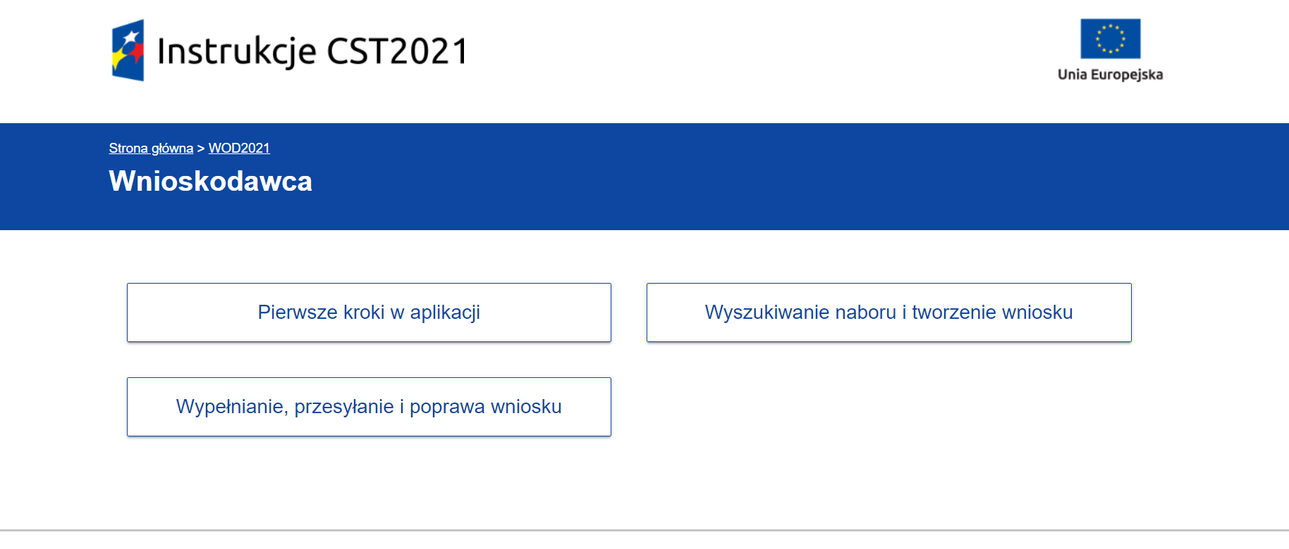

Slide 34
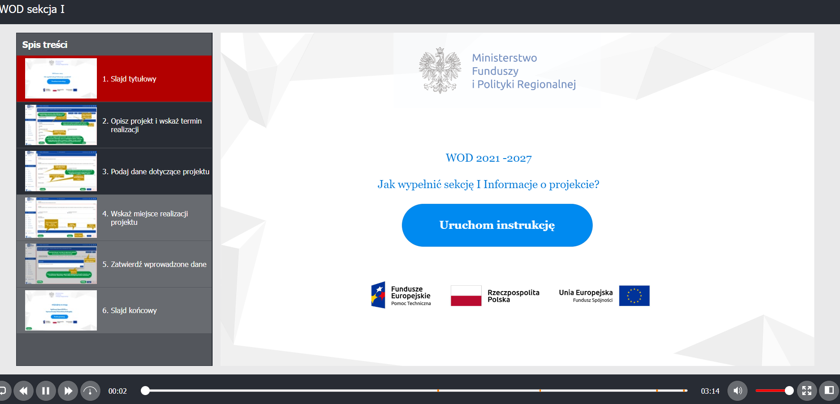

Slide 35
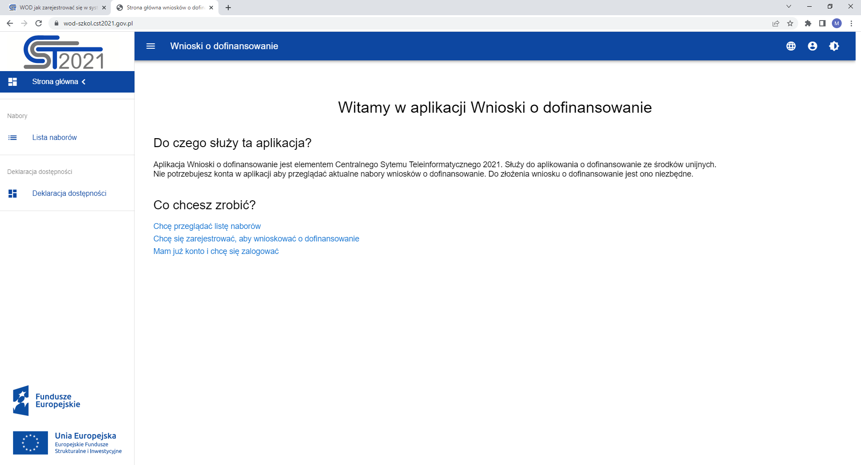

Slide 36
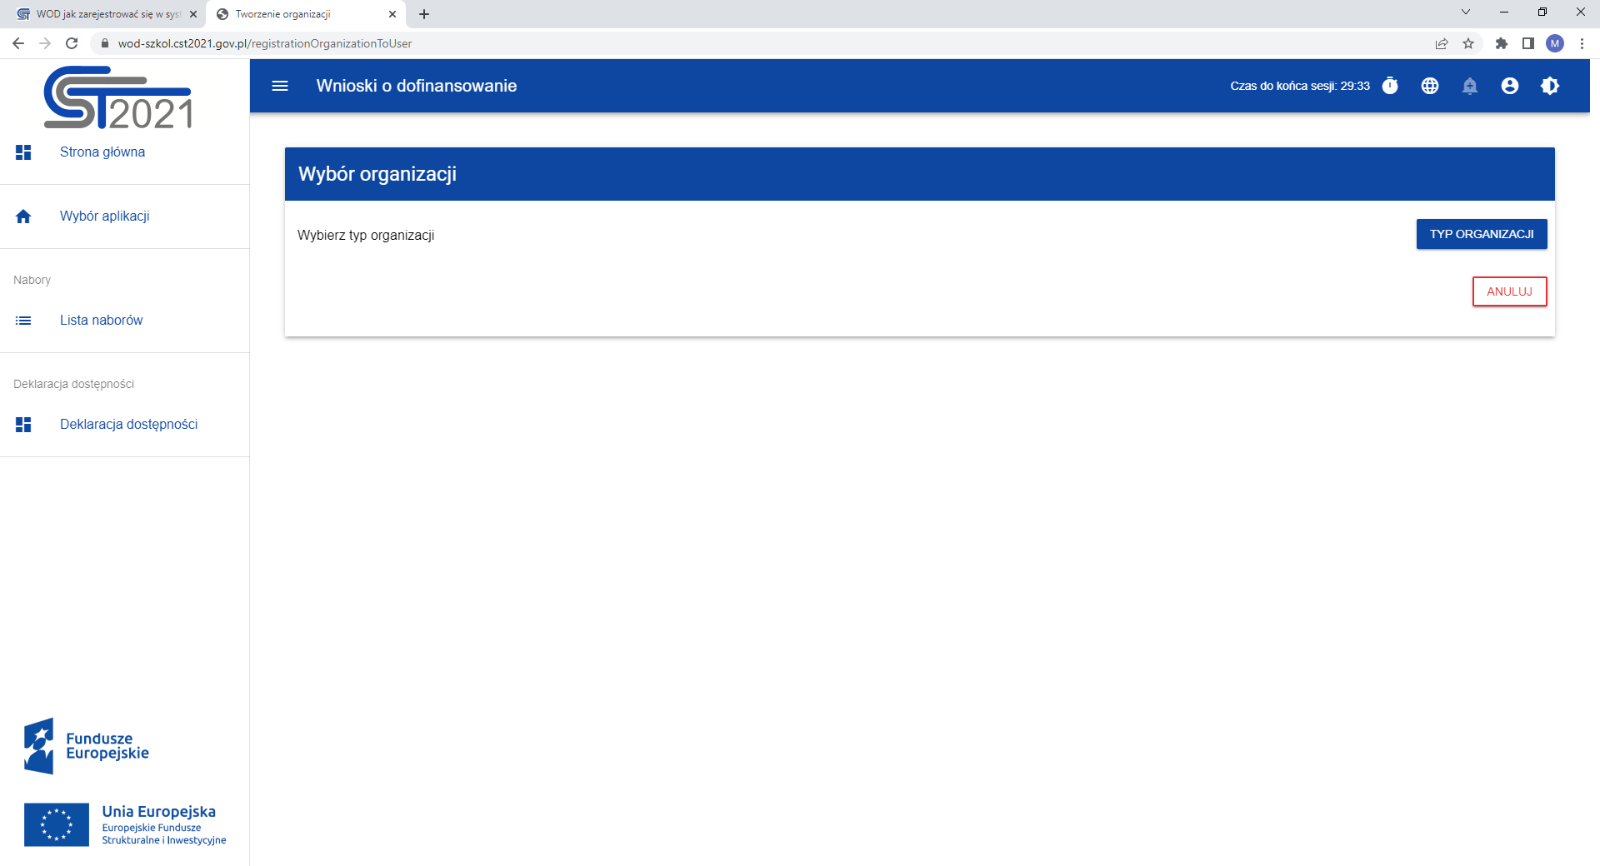
WYBÓR ORGANIZACJI
Po stworzeniu hasła, pierwszym zalogowaniu tworzymy organizację do której przynależymy, podajemy NIP organizacji:
jeżeli organizacja już istnieje, będziemy musieli być zaakceptowani przez Administratora;
jeżeli nie istnieje to tworzymy nową i musimy wykonać pracę Administratora

Slide 37
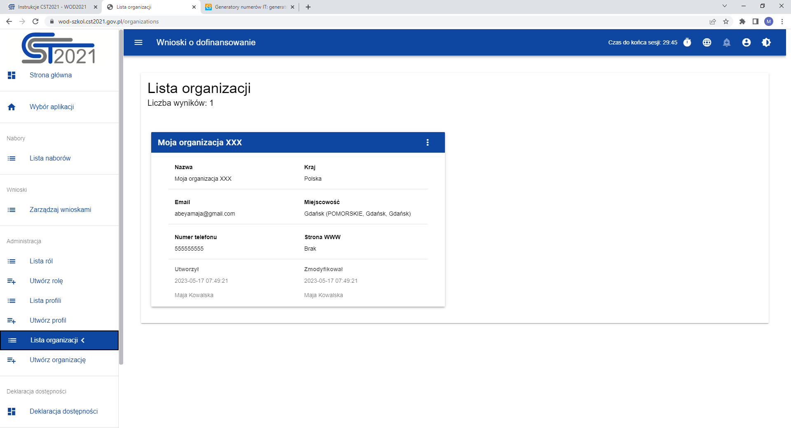

ORGANIZACJA PRACY
PIERWSZE LOGOWANIE + REJESTRACJA ORGANIZACJI ➔ z automatu uprawnienia
SUPER ADMINA !

Slide 38
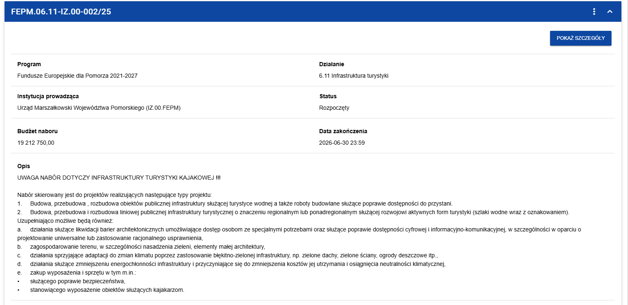
WYSZUKIWANIE NABORÓW

Slide 39
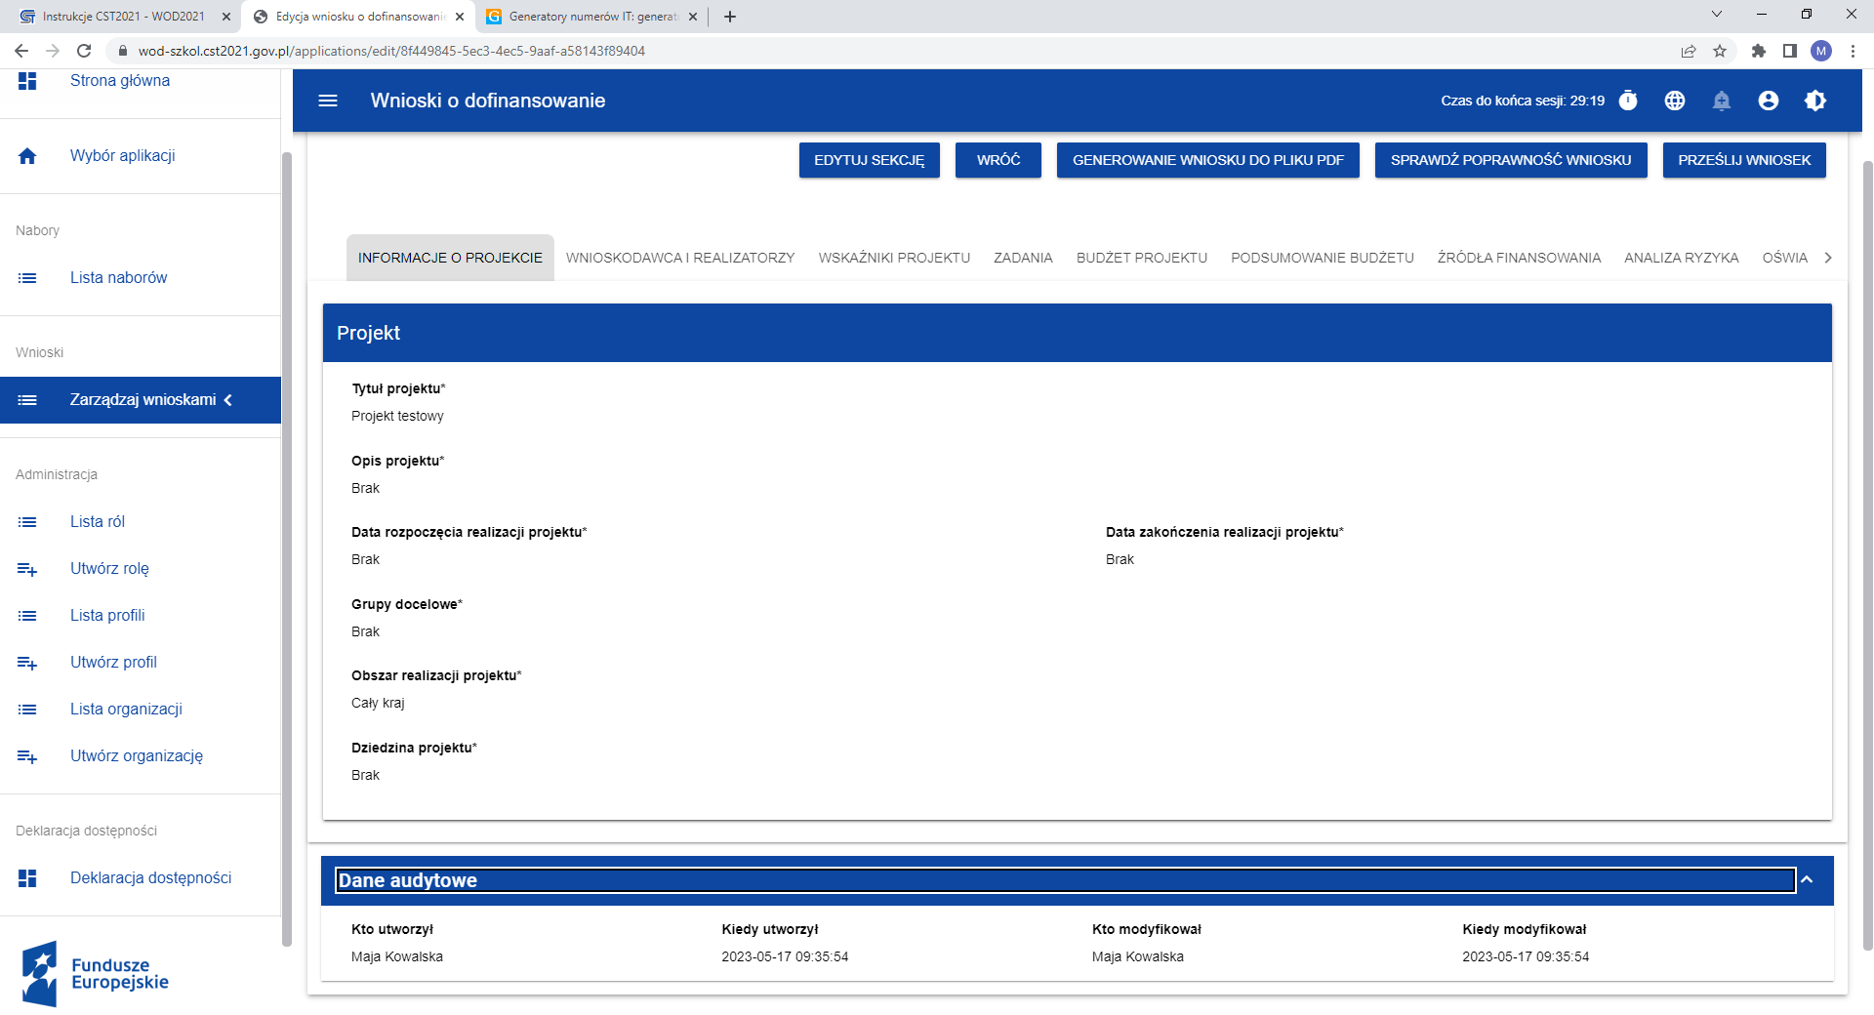
TWORZENIE WNIOSKU O DOFINANSOWANIE

Slide 40
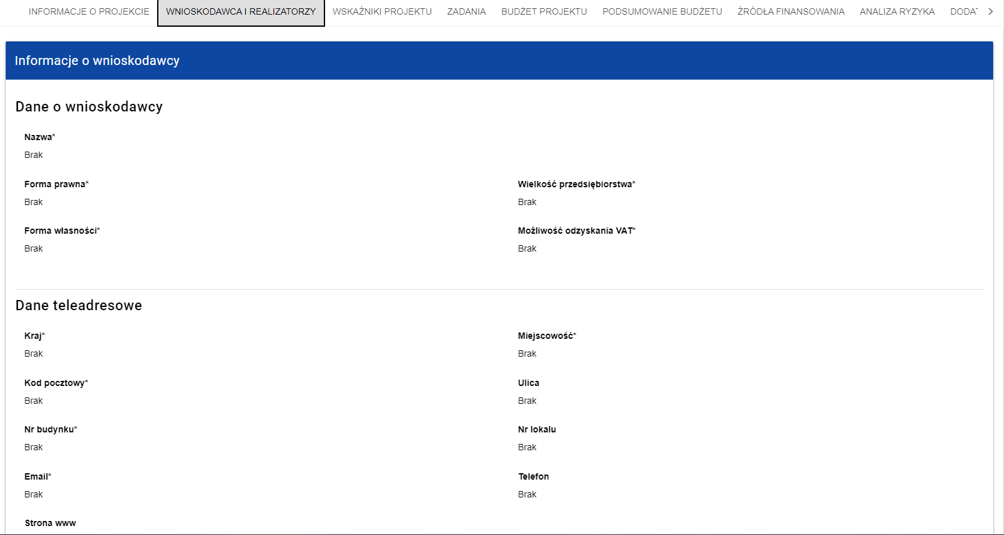

Slide 41
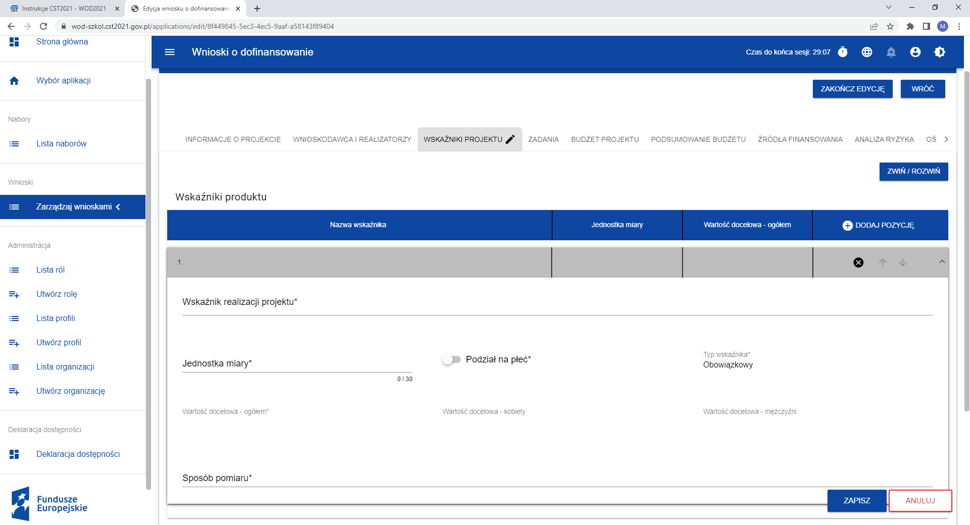

Slide 42



Wskaźniki
WSKAŹNIKI PRODUKTU
Liczba obiektów dostosowanych do potrzeb osób z niepełnosprawnościami
Długość wspartych szlaków turystycznych
Liczba obiektów kulturalnych i turystycznych objętych wsparciem
WSKAŹNIKI REZULTATU
Liczba osób odwiedzających obiekty kulturalne i turystyczne objęte wsparciem

Slide 43
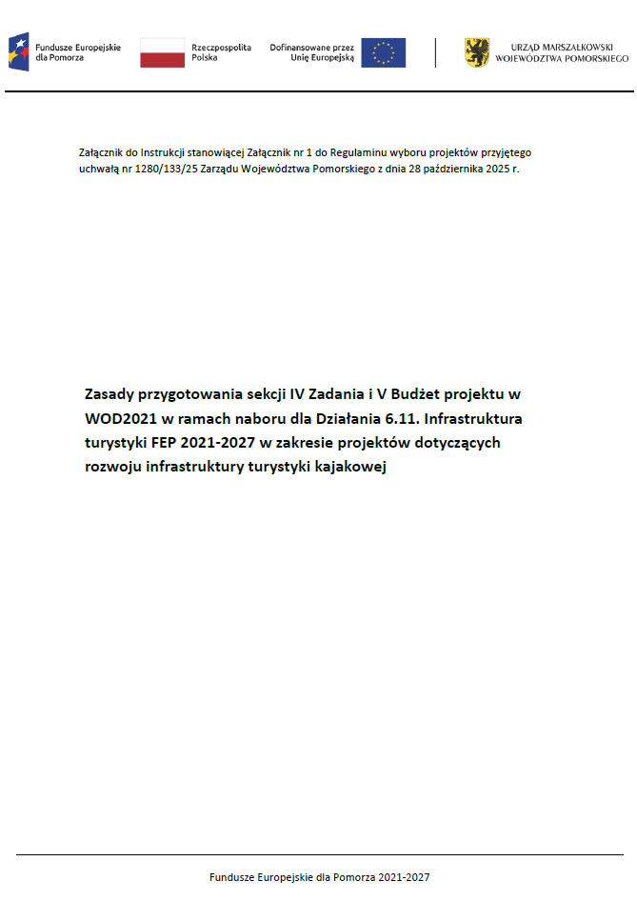
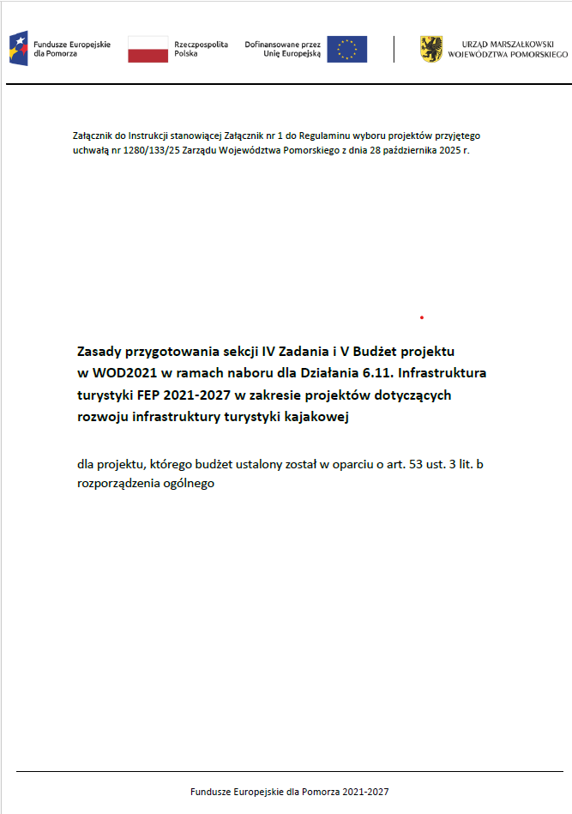
Projekt, którego łączny koszt wyrażony w PLN nie przekracza 200 tys. EUR w dniu zawarcia umowy o dofinansowanie projektu (do przeliczenia łącznego kosztu projektu stosuje się kurs Europejskiego Banku Centralnego z przedostatniego dnia kwotowania Komisji Europejskiej w miesiącu poprzedzającym miesiąc, w którym regulamin dla naboru został udostępniony wnioskodawcy) rozliczany jest obligatoryjnie za pomocą uproszczonych metod rozliczania w oparciu o art. 53 ust. 3 lit. b rozporządzenia ogólnego, tj. projekt budżetu ustalany indywidualnie i uzgadniany ex ante.

Slide 44
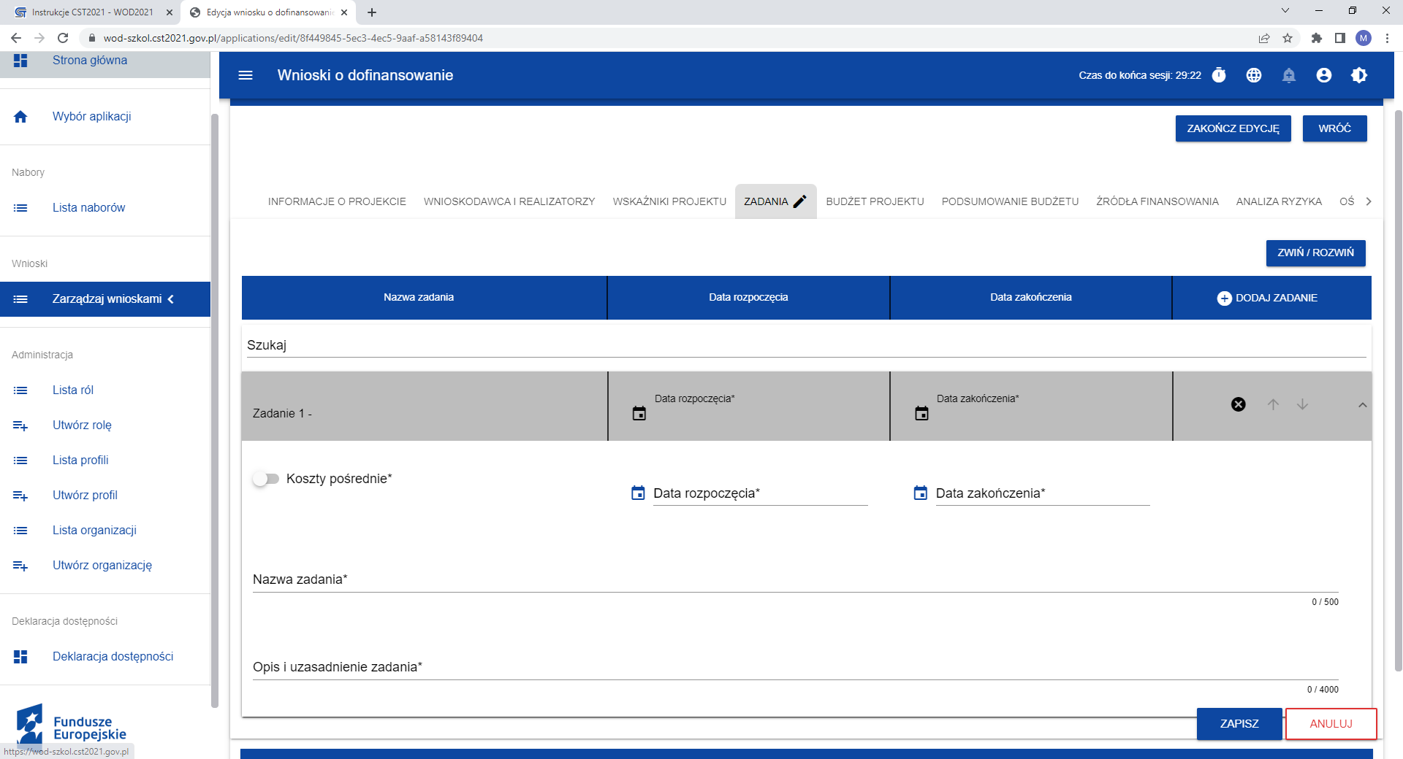
Wstawiamy te same daty co okres realizacji projektu

Slide 45
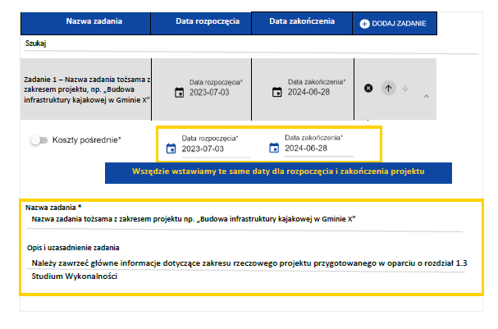
Sekcja IV Zadania W Sekcji Zadania należy dodać jedno zadanie odpowiadające całemu zakresowi projektu. Data rozpoczęcia i zakończenia obu zadań powinna odpowiadać okresowi realizacji projektu wskazanemu w Sekcji Informacje o projekcie. W opisie i uzasadnieniu zadań należy zawrzeć główne informacje dotyczące zakresu rzeczowego projektu przygotowane w oparciu o rozdział 1.3 Studium wykonalności.

Slide 46
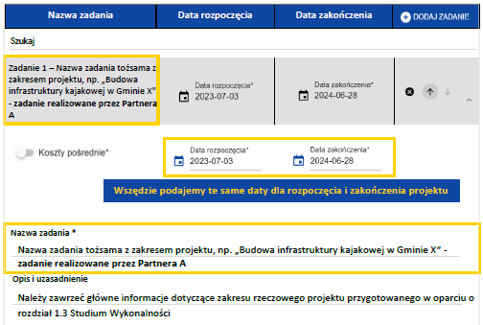
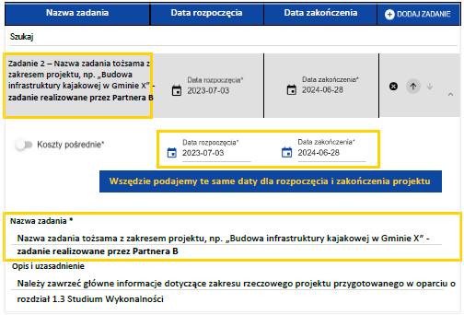
Sekcja IV Zadania Projekt realizowany z udziałem partnerów W Sekcji Zadania w sytuacji realizacji projektu partnerskiego należy dla zakresu projektu realizowanego przez poszczególnych Partnerów dodać liczbę zadań tożsamą z liczbą Partnerów. Data rozpoczęcia i zakończenia zadania dla każdego z Partnerów powinna odpowiadać okresowi realizacji całego projektu wskazanemu w Sekcji Informacje o projekcie. W opisie i uzasadnieniu zadania należy zawrzeć główne informacje dotyczące zakresu rzeczowego realizowanego przez poszczególnych Partnerów, przygotowane w oparciu o rozdział 1.3 Studium wykonalności.

Slide 47
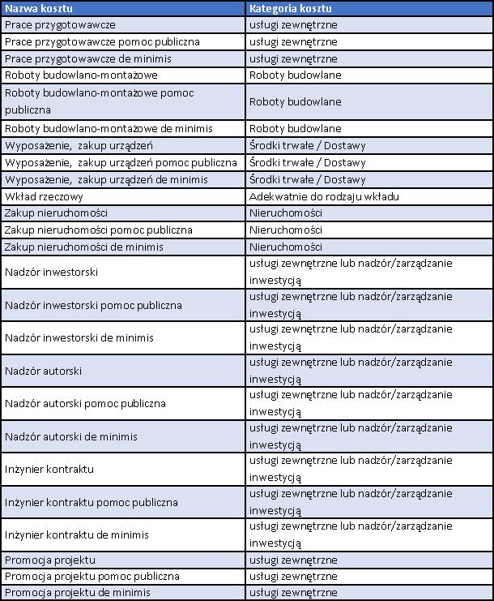
Sekcja V Budżet projektu Wydatki w ramach projektu dodajemy oddzielnie klikając DODAJ POZYCJĘ. Nazwa kosztu i kategoria kosztu powinna zostać wypełniona zgodnie z poniższym schematem korzystając z wskazanego katalogu.

Slide 48
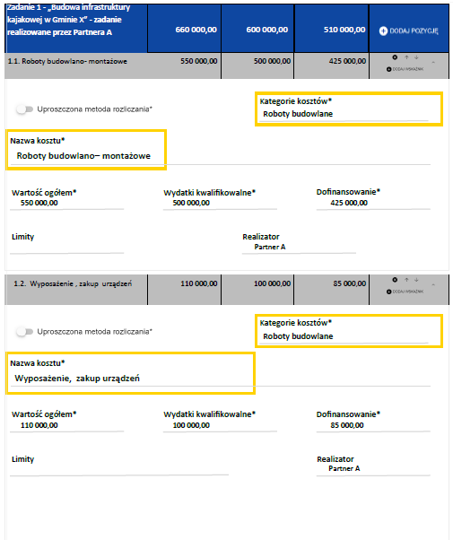
Przykład wypełnienia Sekcji V Budżet projektu.

Slide 49
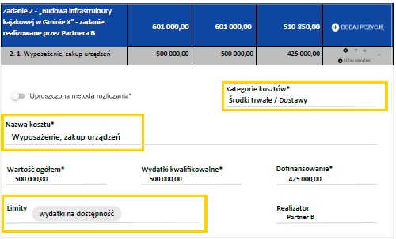
Projekt uwzględniający wydatki na dostępność Jeżeli w ramach Kosztu Roboty budowlano - montażowe lub Wyposażanie, zakup urządzeń występują wydatki na dostępność należy z listy Limity wybrać pozycję Wydatki na dostępność. W rozdziale 1.3 Studium wykonalności należy dookreślić jaki procent kosztu stanowią te wydatki. Jeżeli w ramach Kosztu Prace wynikające z audytu energetycznego lub Działania uzupełniające występują wydatki na dostępność należy z listy Limity wybrać pozycję Wydatki na dostępność. W rozdziale 1.3 Studium wykonalności należy dookreślić jaki procent kosztu stanowią te wydatki.

Slide 50
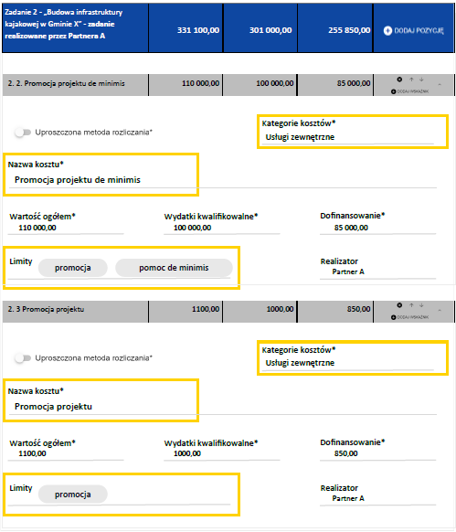
Projekt objęty pomocą publiczną/pomocą de minimis Jeżeli w ramach projektu ponoszone będą wydatki objęte pomocą publiczną i pomocą de minimis wówczas należy wybrać właściwą nazwę kosztu wskazującą na rodzaj pomocy oraz w limitach właściwą pozycję.

Slide 51
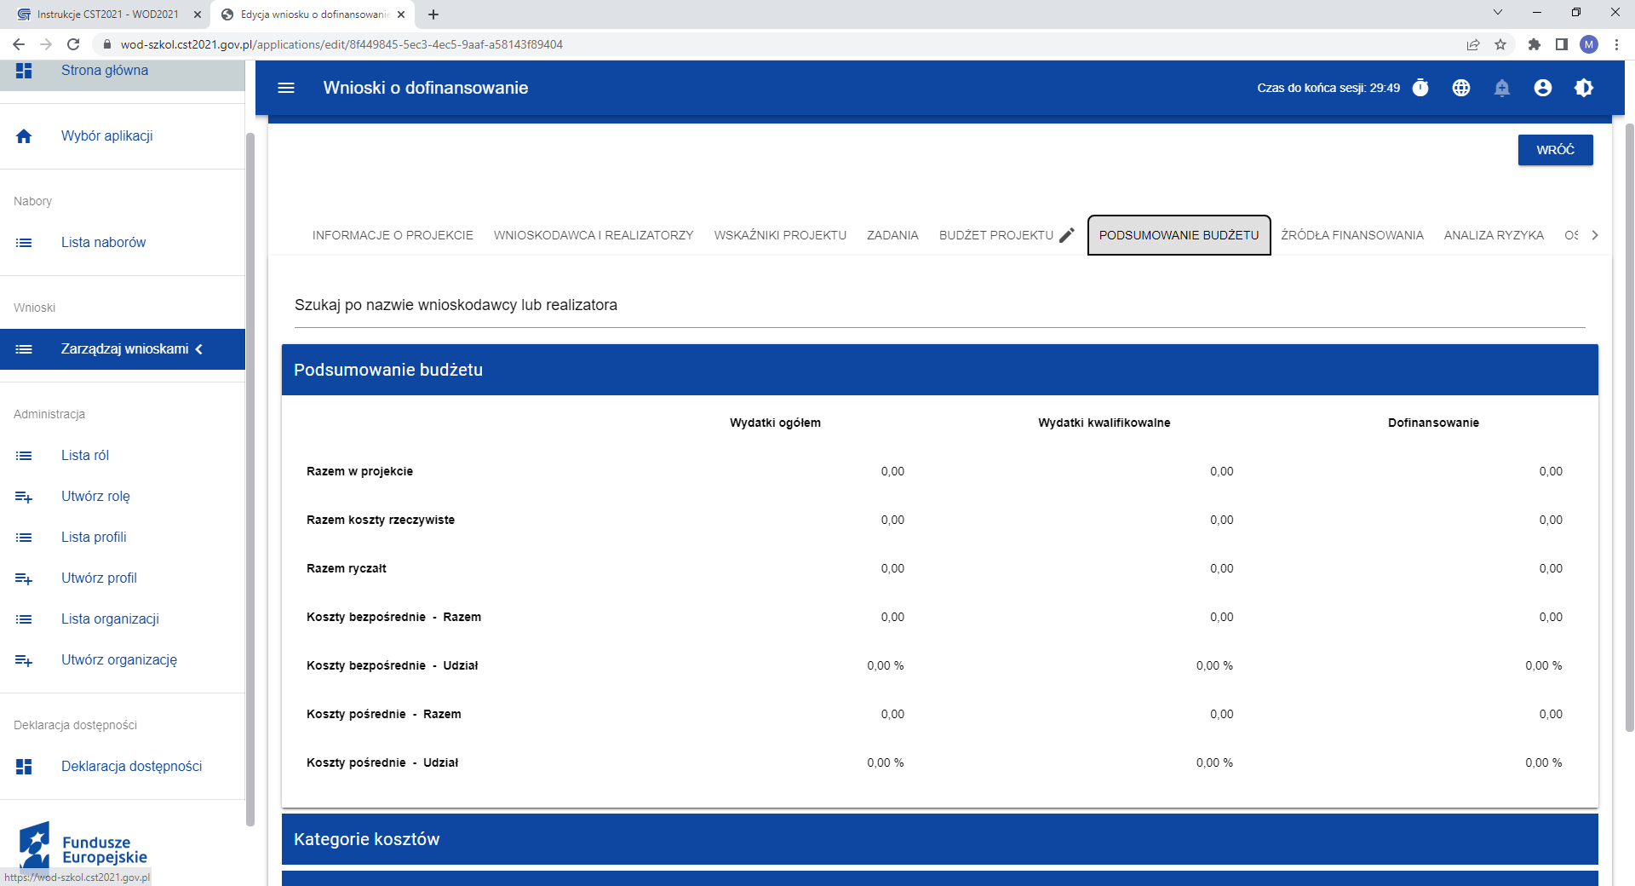

Slide 52
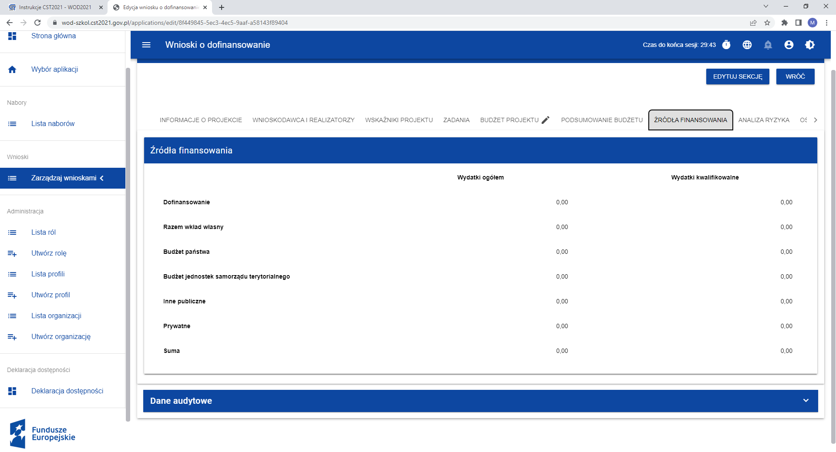

Slide 53
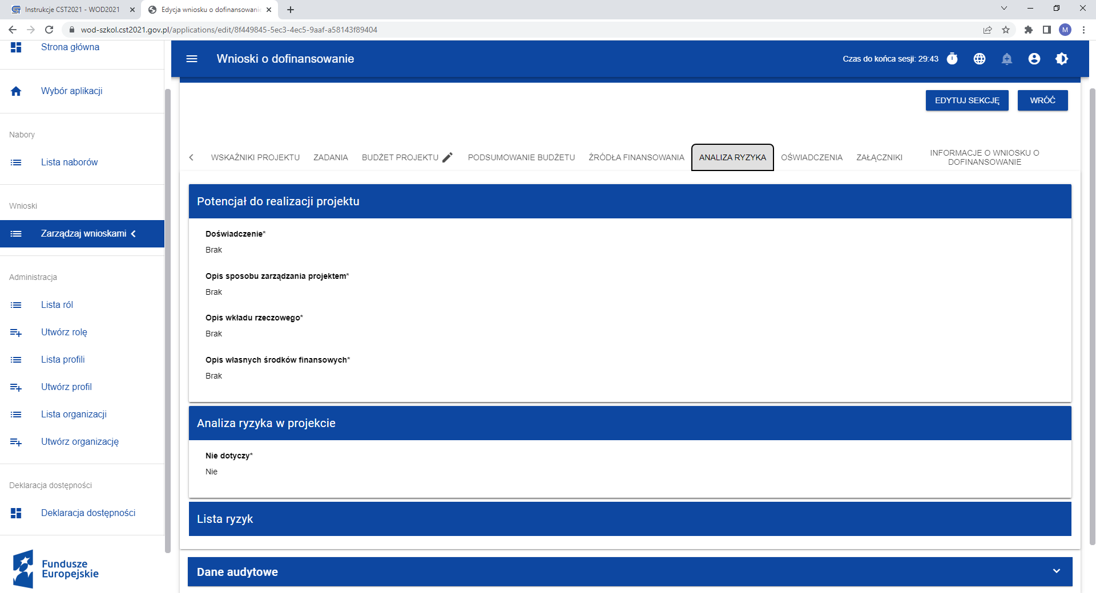
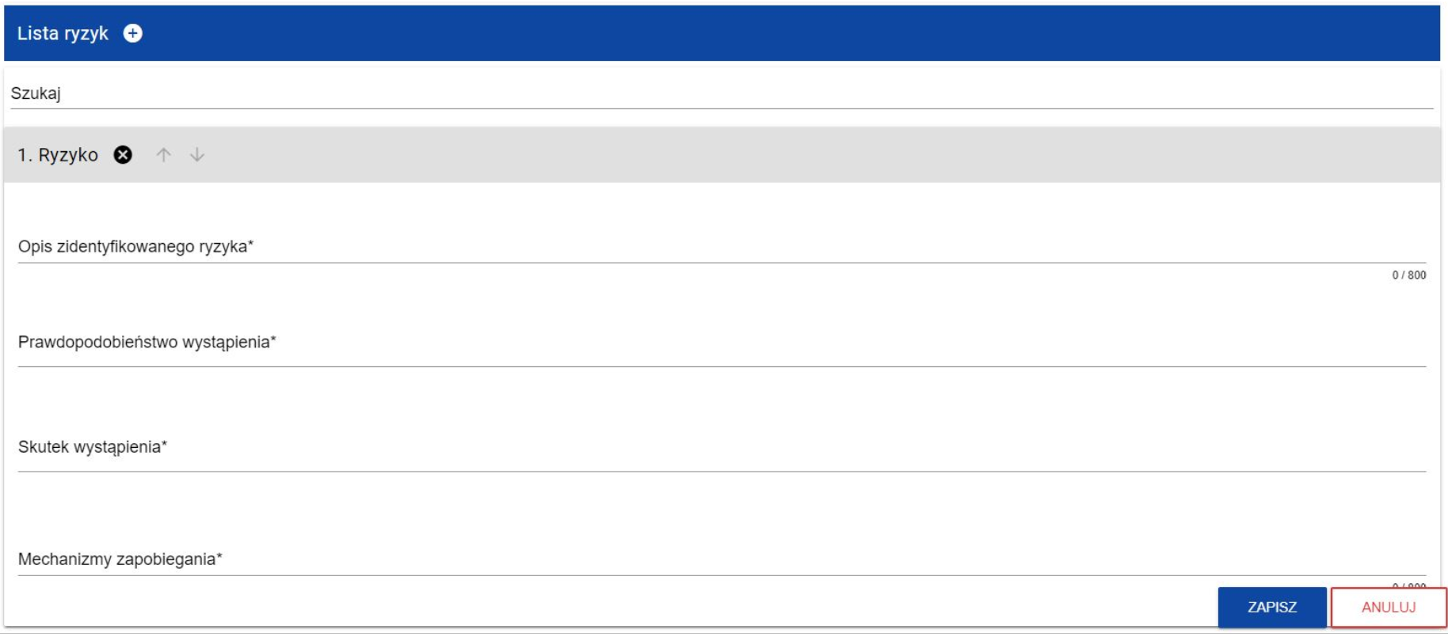

Slide 54
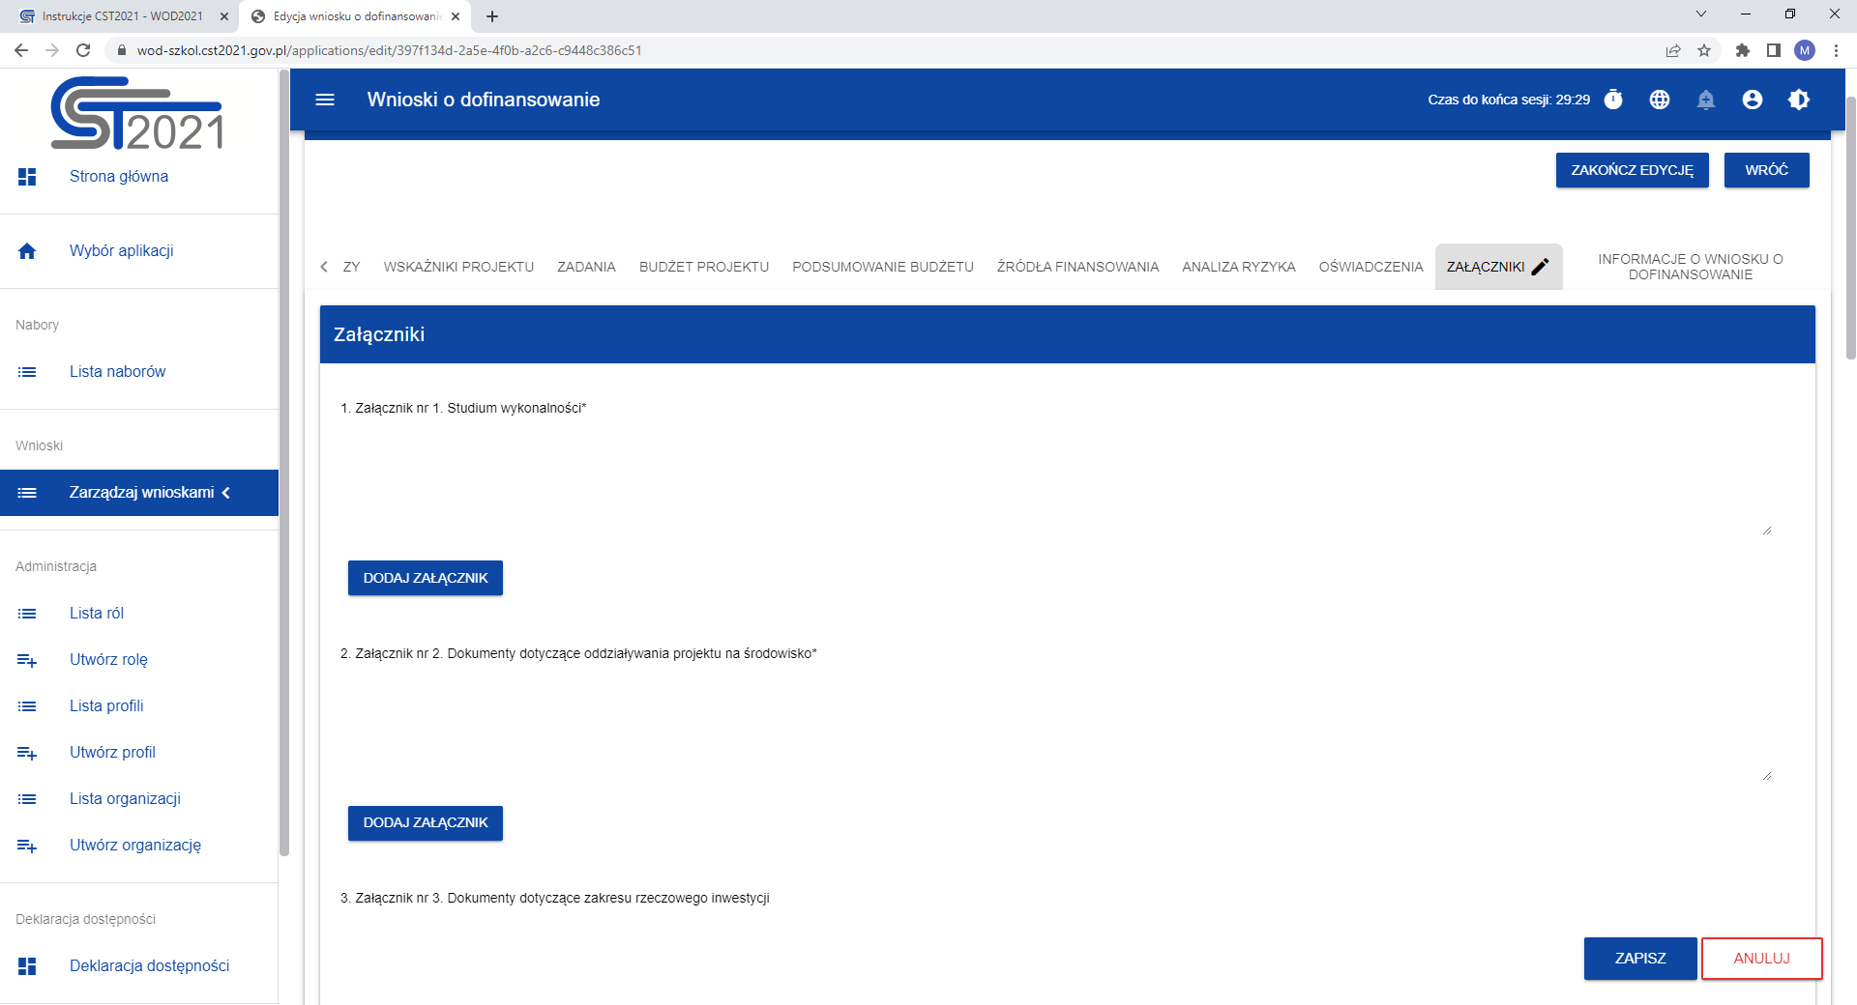
Każdy załącznik do formularza wniosku musi stanowić jeden plik o rozmiarze nieprzekraczającym 25MB, a w przypadku większej liczby dokumentów składających się na dany załącznik, wymagane będzie dostarczenie pliku w formacie ZIP, RAR lub równoważnym

Slide 55
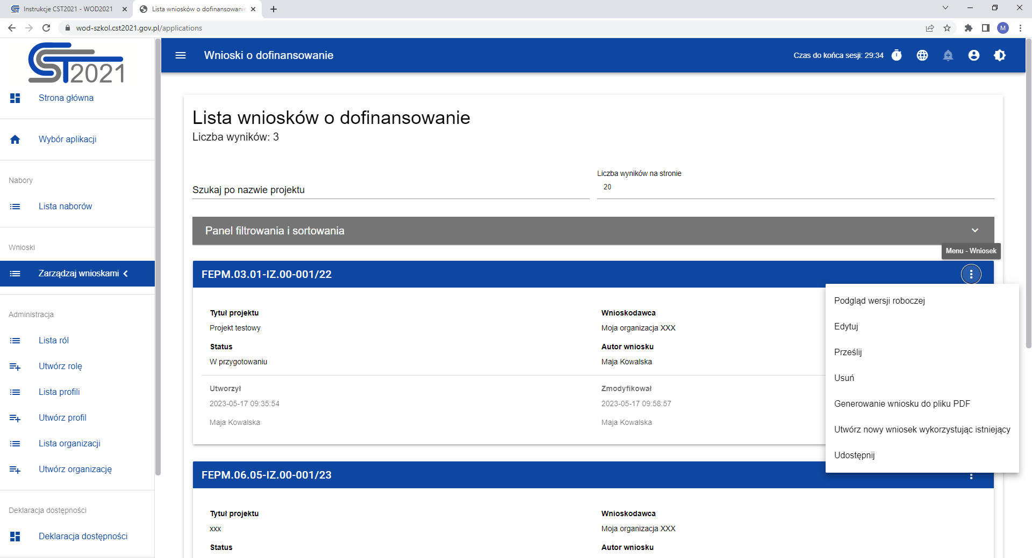
PRZESYŁANIE WNIOSKU O DOFINANSOWANIE

Slide 56
Projekt budżetu
Projekt, którego łączny koszt wyrażony w PLN nie przekracza 200 tys. EUR w dniu zawarcia umowy o dofinansowanie projektu (do przeliczenia łącznego kosztu projektu stosuje się kurs Europejskiego Banku Centralnego z przedostatniego dnia kwotowania Komisji Europejskiej w miesiącu poprzedzającym miesiąc, w którym regulamin dla naboru został udostępniony wnioskodawcy) rozliczany jest obligatoryjnie za pomocą uproszczonych metod rozliczania w oparciu o art. 53 ust. 3 lit. b rozporządzenia ogólnego, tj. projekt budżetu ustalany indywidualnie i uzgadniany ex ante.
Zasady przygotowania sekcji IV Zadania i V Budżet projektu w WOD2021 w ramach naboru dla Działania 6.11. Infrastruktura turystyki FEP 2021-2027 w zakresie projektów dotyczących rozwoju infrastruktury turystyki kajakowej dla projektu, którego budżet ustalony został w oparciu o art. 53 ust. 3 lit. b rozporządzenia ogólnego
Nie dotyczy projektów objętych pomocą publiczną oraz projektów łączących pomoc publiczną z pomocą de minimis.

Slide 57
Projekt budżetu- Określenie wartości kwoty ryczałtowej
1 zadanie = 1 zamówienie = 1 kwota ryczałtowa
Dla każdego zadania należy wskazać wyliczoną na podstawie sprawiedliwej, racjonalnej i rzetelnej kalkulacji kwotę ryczałtową.
Określenie wartości kwoty ryczałtowej dla zadania odbywa się na podstawie:
1. kosztorysów inwestorskich sporządzonych na podstawie Rozporządzenia Ministra Rozwoju i Technologii z dnia 20 grudnia 2021 r. w sprawie określenia metod i podstaw sporządzania kosztorysu inwestorskiego, obliczania planowanych kosztów prac projektowych oraz planowanych kosztów robót budowlanych określonych w programie funkcjonalno-użytkowym;
lub
2. dokonanej analizy ofert potencjalnych wykonawców zamówienia.

Slide 58
Projekt budżetu- Określenie wartości kwoty ryczałtowej
Wnioskodawca powinien upublicznić opis przedmiotu zamówienia wraz z zapytaniem o cenę na swojej stronie internetowej lub skierować zapytanie o cenę wraz z opisem przedmiotu zamówienia do potencjalnych wykonawców. Ponadto Wnioskodawca może wykorzystać cenniki pozyskane ze stron internetowych wykonawców.
Wnioskodawca dokonuje analizy rynku i przedstawia minimum 3 oferty najkorzystniejsze rynkowo, od potencjalnych wykonawców, z punktu widzenia realizacji projektu, chyba że na rynku nie występuje tylu oferentów.
Najkorzystniejsza oferta to ta, która przedstawia najkorzystniejszy bilans ceny lub kosztu i innych kryteriów odnoszących się do przedmiotu zamówienia albo oferta z najniższą ceną lub kosztem, gdy jedynym kryterium oceny jest cena lub koszt.
Opis przedmiotu zamówienia wysłany do potencjalnych oferentów przez Wnioskodawcę musi być zgodny z zakresem danego zadania i powinien być jednoznaczny i wyczerpujący, sporządzony za pomocą dokładnych i zrozumiałych określeń i uwzględniający wszystkie wymagania i okoliczności mogące mieć wpływ na sporządzenie oferty.

Slide 59
Projekt budżetu - Miernik wykonania zadania
1 zadanie = 1 kwota ryczałtowa = 1 miernik
Do każdego zadania Wnioskodawca przypisuje jeden miernik wraz z określeniem jego wartości, zgodnie z przedmiotem i charakterem zadania. Miernik rozumiany jest jako narzędzie pomiarowe, które odzwierciedla istotę i zakres zadania oraz służy jednoznacznemu stwierdzeniu, czy Wnioskodawca/Beneficjent zrealizował zaplanowane zadanie w całości.
W odniesieniu do każdego miernika należy wskazać adekwatne dokumenty lub inne dowody, na podstawie których można zweryfikować, czy miernik został osiągnięty, np. protokół odbioru, dowód księgowy nabycia towaru, specyfikacje, dokumentacja techniczna, licencje, dokumentacja powykonawcza, dokumentacja fotograficzna, ewidencja środków trwałych/ewidencja wyposażenia itp.
Całkowite lub częściowe niezrealizowanie zadania i tym samym nieosiągnięcie wartości miernika spowoduje, że kwota ryczałtowa zostanie uznana za niekwalifikowalną.
Ponadto w przypadku rażąco niskiej jakości wykonania zadania, miernik zostanie uznany za niezrealizowany, a wydatki w ramach danej kwoty ryczałtowej uznane zostaną za niekwalifikowalne.

Slide 60
Projekt budżetu - Wykonanie zadania
Rozliczenie kwoty ryczałtowej na podstawie wybranego miernika ma zawsze charakter zero jedynkowy (spełnił- nie spełnił), tzn. niezrealizowanie miernika w całości (nieosiągnięcie celu) powoduje, że dofinansowanie nie zostanie wypłacone (kwota ryczałtowa jest niekwalifikowalna).
Jeżeli miernik (cel) został osiągnięty w całości, kwota ryczałtowa jest kwalifikowalna i dofinansowanie jest wypłacane, z uwzględnieniem obowiązującego w projekcie poziomu dofinansowania i wymaganego wkładu własnego.
Beneficjent jest zwolniony z obowiązku dokumentowania poniesionych wydatków w projekcie. Kwoty rozliczone na podstawie metody uproszczonej uważa się za poniesione. Nie ma obowiązku gromadzenia faktur i innych dokumentów księgowych o równoważnej wartości dowodowej na potwierdzenie poniesienia wydatku w ramach projektu.
Stosowanie uproszczonych metod rozliczania wydatków nie zwalnia Wnioskodawcy/Beneficjenta ze stosowania wszystkich przepisów prawa, którym podlega, w tym m.in. ustawy o rachunkowości, ustawy o podatku dochodowym, ustawy o podatku od towarów i usług, ustawy o finansach publicznych, ustawy Prawo zamówień publicznych i ustawy Prawo budowlane.

Slide 61
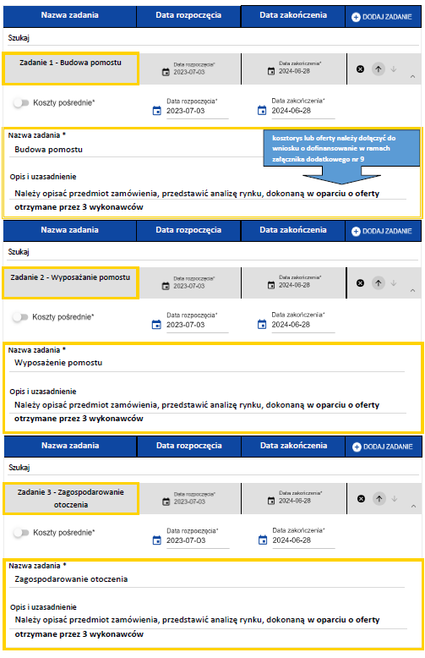
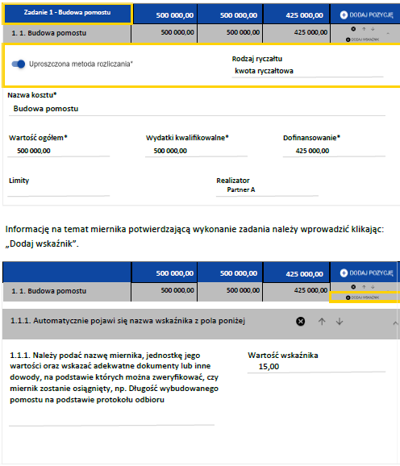
Projekt budżetu w WOD

Slide 62
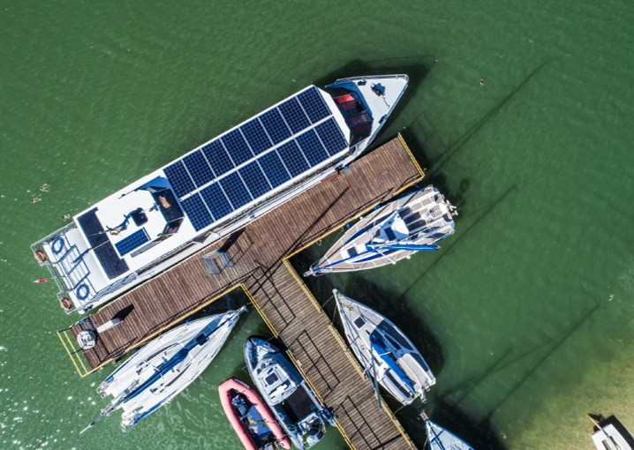
Dziękuję za uwagę

